Slide 1

Муниципальное автономное дошкольное образовательное учреждение детский сад «Мечта»
День
ЛЮБВИ СЕМЬИ И ВЕРНОСТИ
Г о г Бор
2022

Slide 2

Ежегодно 8 июля в нашей стране отмечается Всероссийский день семьи, любви и верности. В нашем детском саду этот праздник был насыщен радостными событиями.
Ромашка- нежный символ праздника. И это не случайно: белоснежные лепестки олицетворяют трогательную чистоту и нежность, а желтая серединка цветка похожа на солнце, которое несет тепло и свет домашней теплоты, объединяющие ее лепестки в крепкую семью. По этой причине ромашка стала незаменимым атрибутом праздника семьи, любви и верности.

Slide 3
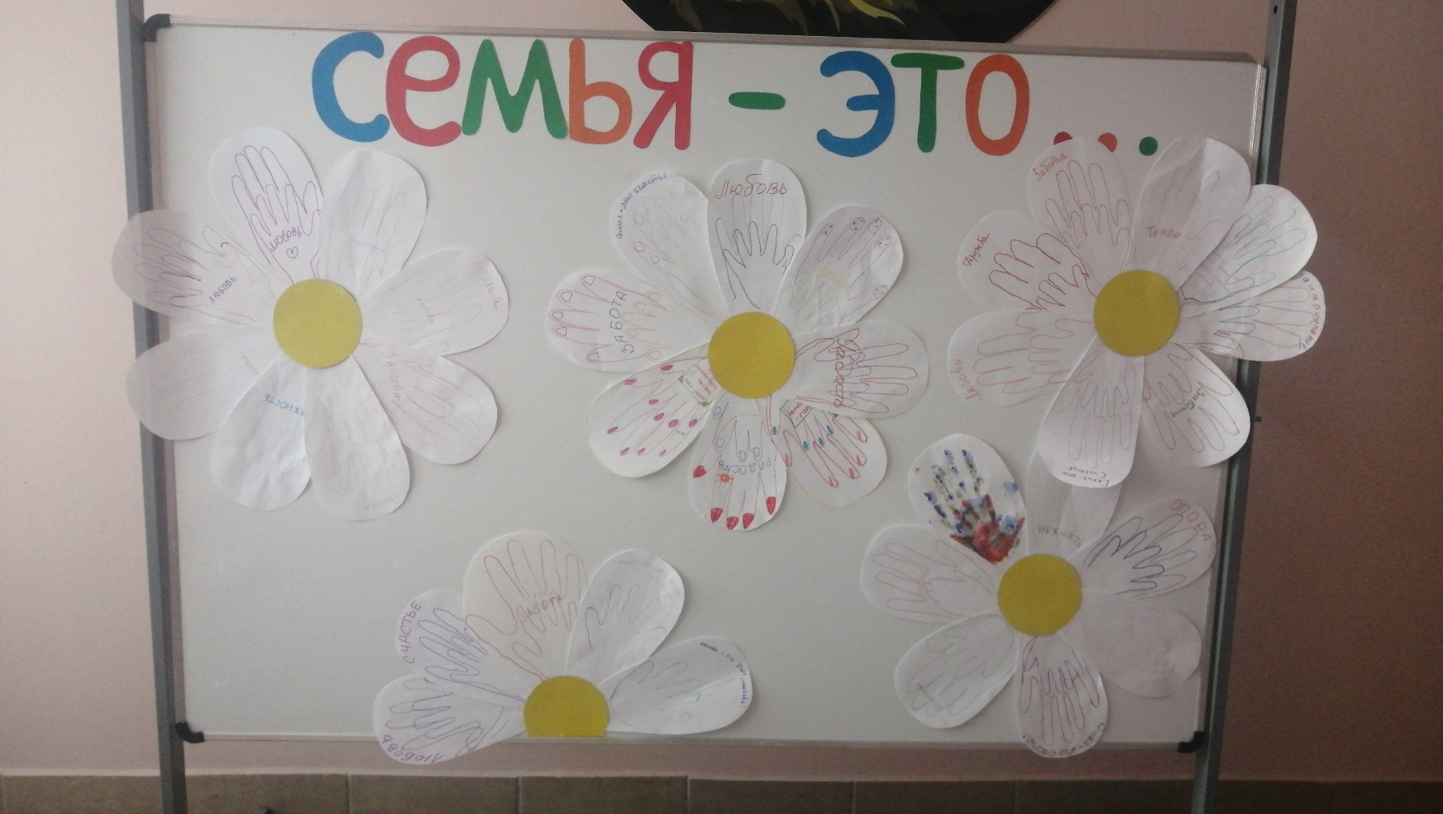
Акция для наших родителей «Ладошка на ромашке» была призвана напомнить всем её участникам, что семья- это самое дорогое для человека, что её нужно беречь и хранить.

Slide 4


Slide 5
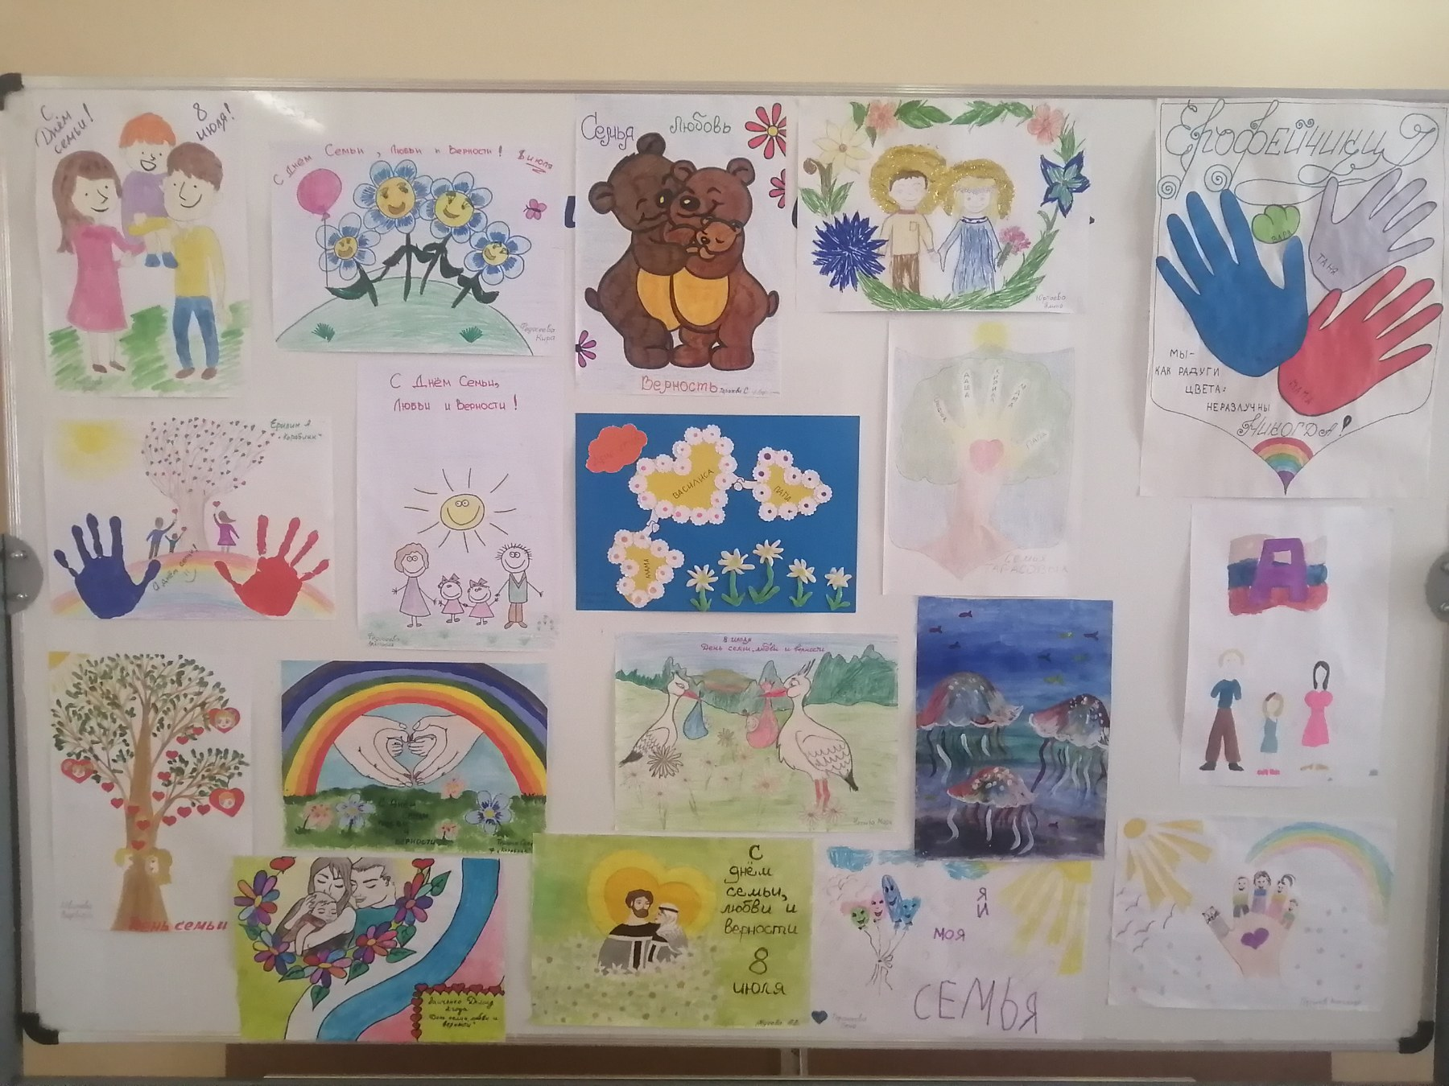
Выставка рисунков среди воспитанников к празднику Семьи Любви и Верности удивил разнообразием исполнения!

Slide 6
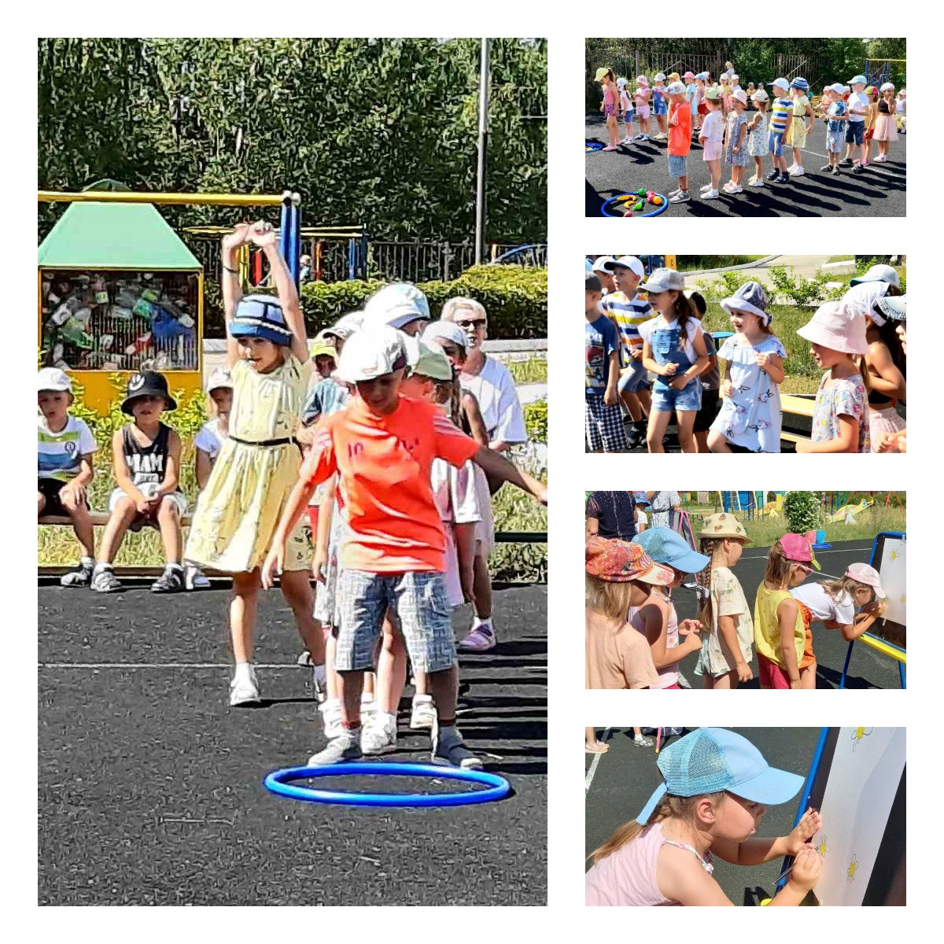
Праздничные мероприятия закончились развлечением «День семьи»
Дети рассказали стихи о семье, поиграли в веселые коммуникативные игры,эстафеты, танцевали флешмоб!

Slide 7
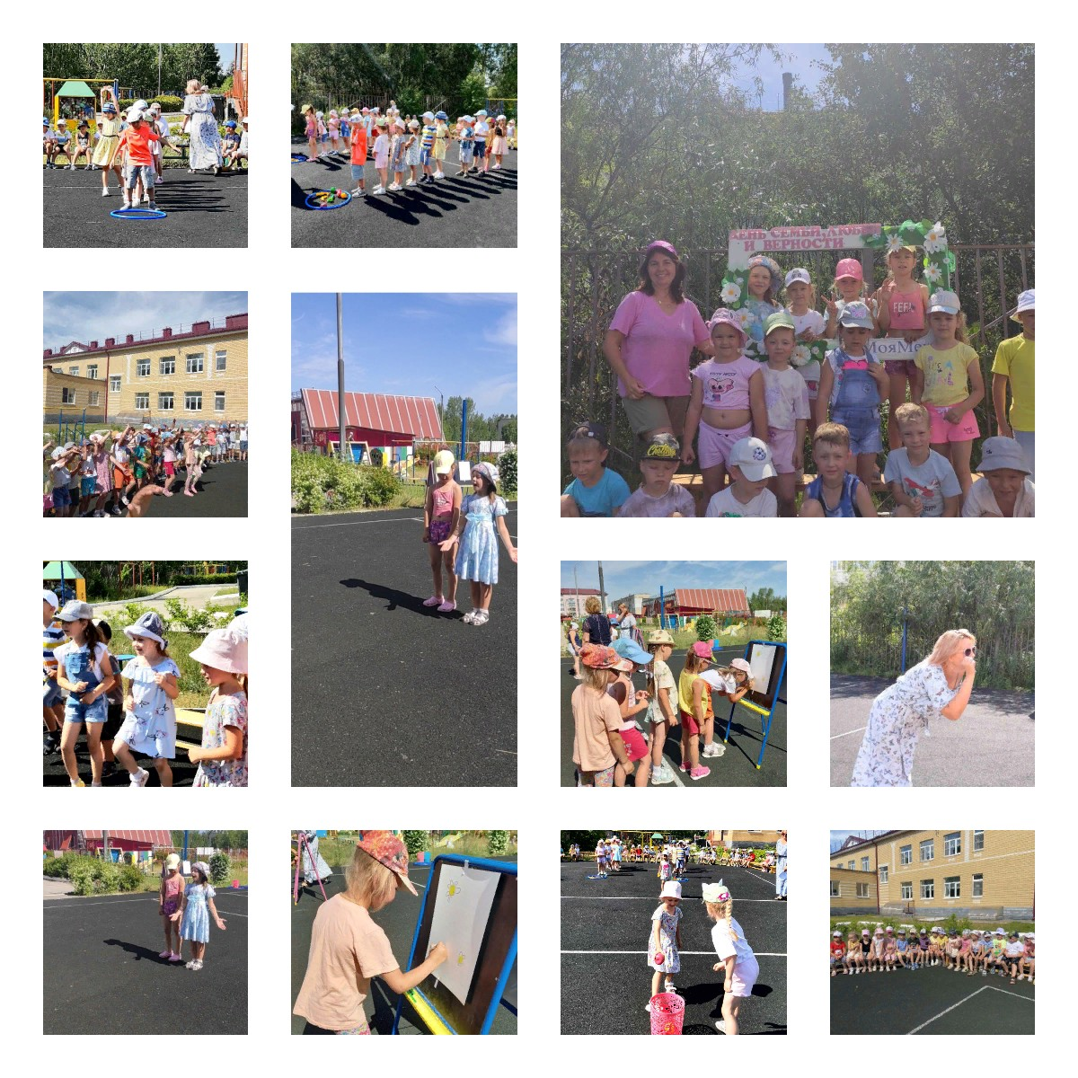

Slide 8

Отмечая День семьи, любви и верности, коллектив детского сада стремится возродить традиции семейного воспитания, прививая детям терпение, доброту, любовь и уважение ко всем членам своей семьи.

